Slide 1
小组1-交大搁浅物品在线交换平台
高治铭、李瑞涵、杨杰翔、朱哲宇、郑宇城
2023年9月9日

Slide 2

01
02
03
04
产品演示
软件架构
创新设计
项目总结

Slide 3
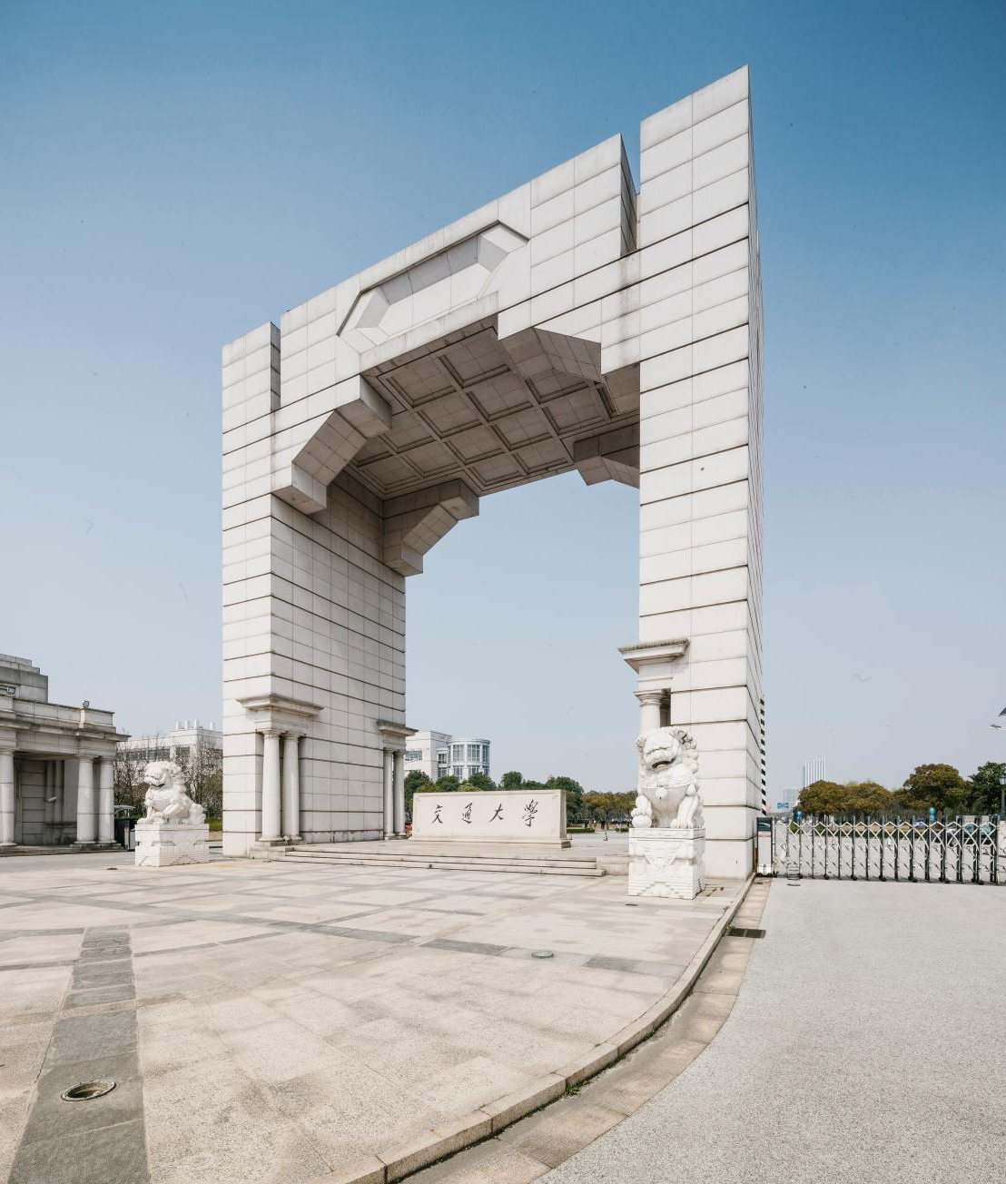
产品原型
01

Slide 4
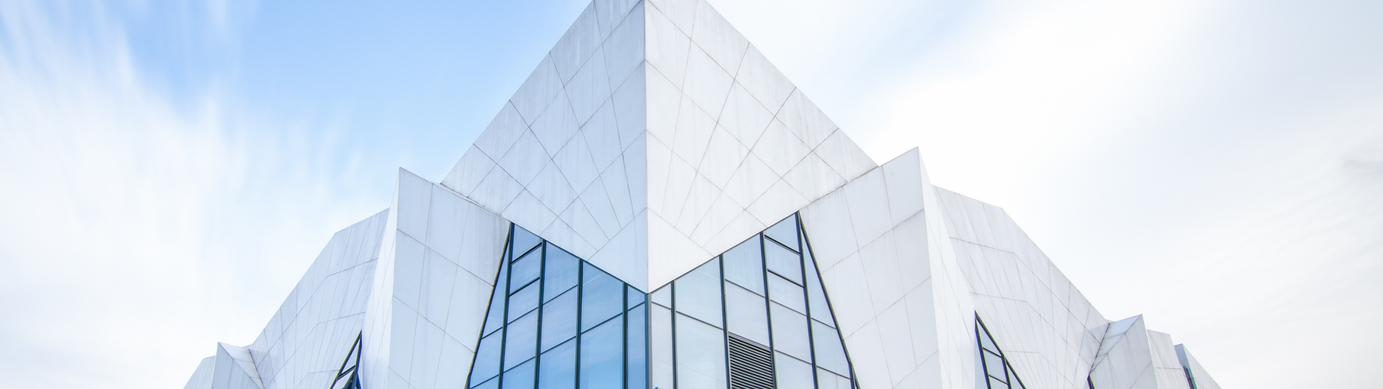
软件架构
02
物理架构
逻辑架构

Slide 5
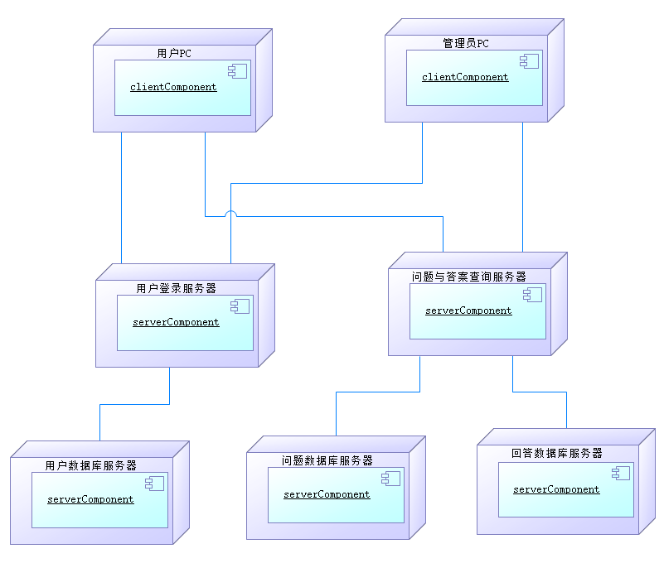
物理架构
不同类型的客户端向应用服务器发送请求，应用服务器（包括用户登录、物品查询）根据业务请求进行处理并调用数据，数据库负责提供相应的数据。

Slide 6
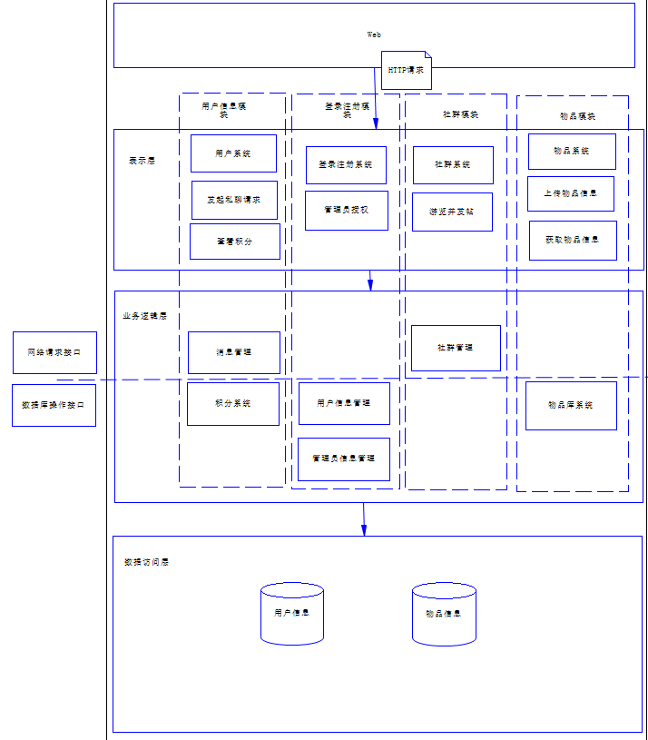
逻辑架构
采用3 Tiers三层架构架构风格，通过对表示层，业务逻辑层，数据访问层的划分，将前后端的业务逻辑分离，提升对数据的安全性。
将登录注册、问题与回答系统、管理员系统等不同业务划分，执行不同的业务逻辑和对数据库操作以处理不同请求。
。

Slide 7
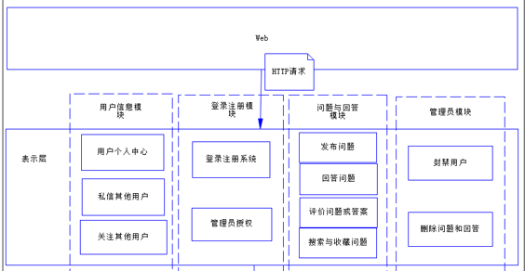
逻辑架构
表示层

Slide 8
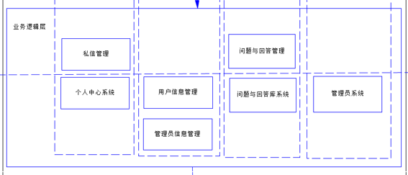
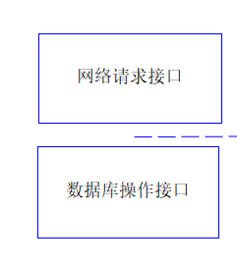
逻辑架构
业务逻辑层

Slide 9
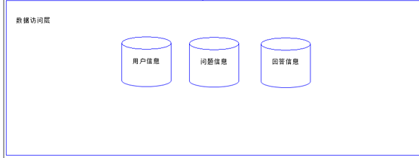
逻辑架构
数据访问层

Slide 10
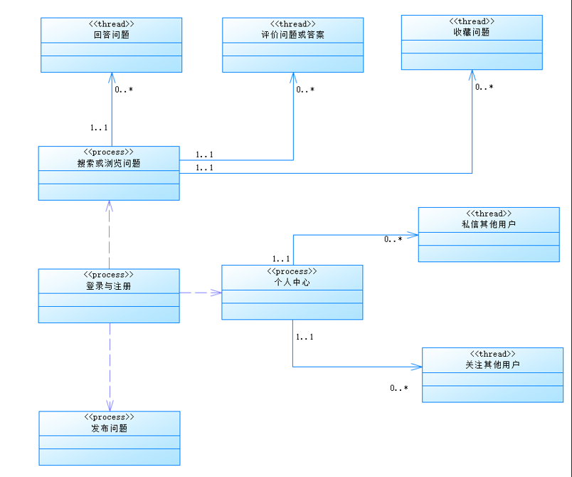
进程视图
本系统的所有进程首先都需要登录操作，然后分为搜索或浏览问题、个人中心和发布问题三个重量级进程，其中搜索或浏览问题又可拥有回答问题、评价问题或答案、收藏问题的轻量级线程，个人中心可拥有私信其他用户和关注其他用户的轻量级线程。

Slide 11


03
创新设计与技术亮点

Slide 12
创新设计
第三方登录
交我答平台支持用户通过github和gitee实现第三方登录
发布和回答问题支持Markdown格式
发布和回答问题支持用户使用表情、数学公式、图片、音频资料等内容
邀请回答
用户可邀请其他用户回答问题，被邀请用户会收到消息
交我答问答机器人
平台内置一个问答机器人，可在提问时邀请机器人回答，并在问题下方可视

Slide 13
技术亮点
使用JedisPool作为缓存
主页，问题详情页，用户信息三个板块采用缓存技术，极大减少了后端及数据库的 负担，降低延迟
懒加载
主页问题实现了懒加载，随用户滑动侧边栏或者滚动滑轮实现逐次加载，提高性能

Slide 14
项目总结
04

Slide 15
项目完成情况
本小组遵循三次迭代计划，基于我们搭建的react+spring boot+mysql的基本架构，功能性需求上依次完成了原设计的登录注册界面、主页、个人中心、发布与回答问题等基本功能，非功能性需求上实现了1000并发请求平均响应时间322ms，95%响应时间500ms，包括markdown编辑器、多级回复、问答机器人、邀请回答等特色功能，并且实现了界面风格的统一。

Slide 16
开发过程中的问题、变更
变更：
1.原计划实现的推荐系统用户反馈和举报管理完全实现
问题：
1.单个用户浏览个人中心时发送的请求数较多，响应时间可能较慢
2.问答机器人仅在提问页面时可以邀请回答，用户无法通过单独页面与其进行连续问答，且问答机器人响应时间较慢。

Slide 17
经验与教训
1.本次迭代中小组成员分工明确，特别是前后端实行了并行开发，提高了协作开发的效率。
2.小组应在分工时尽量明确所使用的版本和方法，特别是前后端接口及变量名的统一，避免合并时出现不兼容。
3.小组成员对使用Git或华为云来进行版本管理并不熟练，有待学习
4. 未能充分利用apifox、华为云等自动化测试部署工具
。

Slide 18
成员分工及贡献
需求分析：小组全体成员
界面设计：朱哲宇
代码编写：朱哲宇、杨杰翔、高治铭（前端）、郑宇城、李瑞涵（后端）
前端测试：杨杰翔、高治铭
后端测试：郑宇城
文档编写：小组全体成员
成员贡献：
高治铭20%，李瑞涵20%，杨杰翔20%，郑宇城20%，朱哲宇20%

Slide 19
THANK YOU

